Slide 1
Dommage psychique par répercussion chez l’enfant
22ème Journée d’enseignement de l’Evaluation du Dommage Corporel de l’ULB
21mars 2015
Prof. A. Malchair ULg

Slide 2
Introduction
Problématique à intégrer dans le diagnostic plus général de l’ « état de stress post-traumatique ».
En français, ESPT.
En anglais, PTSD: « Post Traumatic Stress Disorder ».

Slide 3
Posttraumatic Stress Disorder for Children 6 Years ans Younger (DSM 5)
In children 6 years and younger, exposure to actual or threatened death, serious injury, or sexual violence in one (or more) of the following ways:
1. Directly experiencing the traumatic event(s).
2. Witnessing, in person, the event(s) as it occured to others, especially primary caregivers.
Note: Witnessing does not include events that are witnessed only in electronic media, television, movies, or pictures.
3. Learning that the traumatic event(s) occured to a parent or caregiving figure.

Slide 4
La notion de dommage par ricochet chez l’enfant est une notion intermédiaire entre les domaines juridiques et médicaux, et pour ces derniers entre la médecine d’expertise et la psychopathologie

Slide 5
Chaque enfant peut vivre des expériences stressantes qui peuvent entraîner une réaction aiguë, aussi bien émotionnelle que physique. Ces réactions sont en général brèves et n’ont pas de conséquences.

Slide 6
Mais dans les suites d’un vécu catastrophique ou répétitivement difficile, l’enfant peut développer un tableau de souffrance psychique chronique. C’est l’ESPT.
(AEPEA 2013)

Slide 7
Cependant, le dommage s’inscrit à la charnière entre une dimension objective, la réalité du traumatisme, et une dimension subjective, la personnalité du sujet, avec l’impact des faits sur celle-ci.

Slide 8
C’est la réaction à l’événement qui compte.
La vulnérabilité à un stress est individuelle.
La notion d’ « état antérieur » est donc particulièrement délicate à utiliser chez l’enfant.

Slide 9
Classifications
La notion d’ ESPT n’est reconnue dans le DSM, officiellement donc, qu’en 1980, et en 1987 pour les enfants avec les mêmes critères que pour les adultes !
En 2013, enfin, la dernière version du DSM, la 5, reconnaît des critères spécifiques pour les enfants de moins de 4ans.
La classification « 0-3 », comme son nom l’indique, approche aussi la souffrance des petits.

Slide 10
Posttraumatic Stress Disorder for Children 6 Years ans Younger (suite)

Slide 11
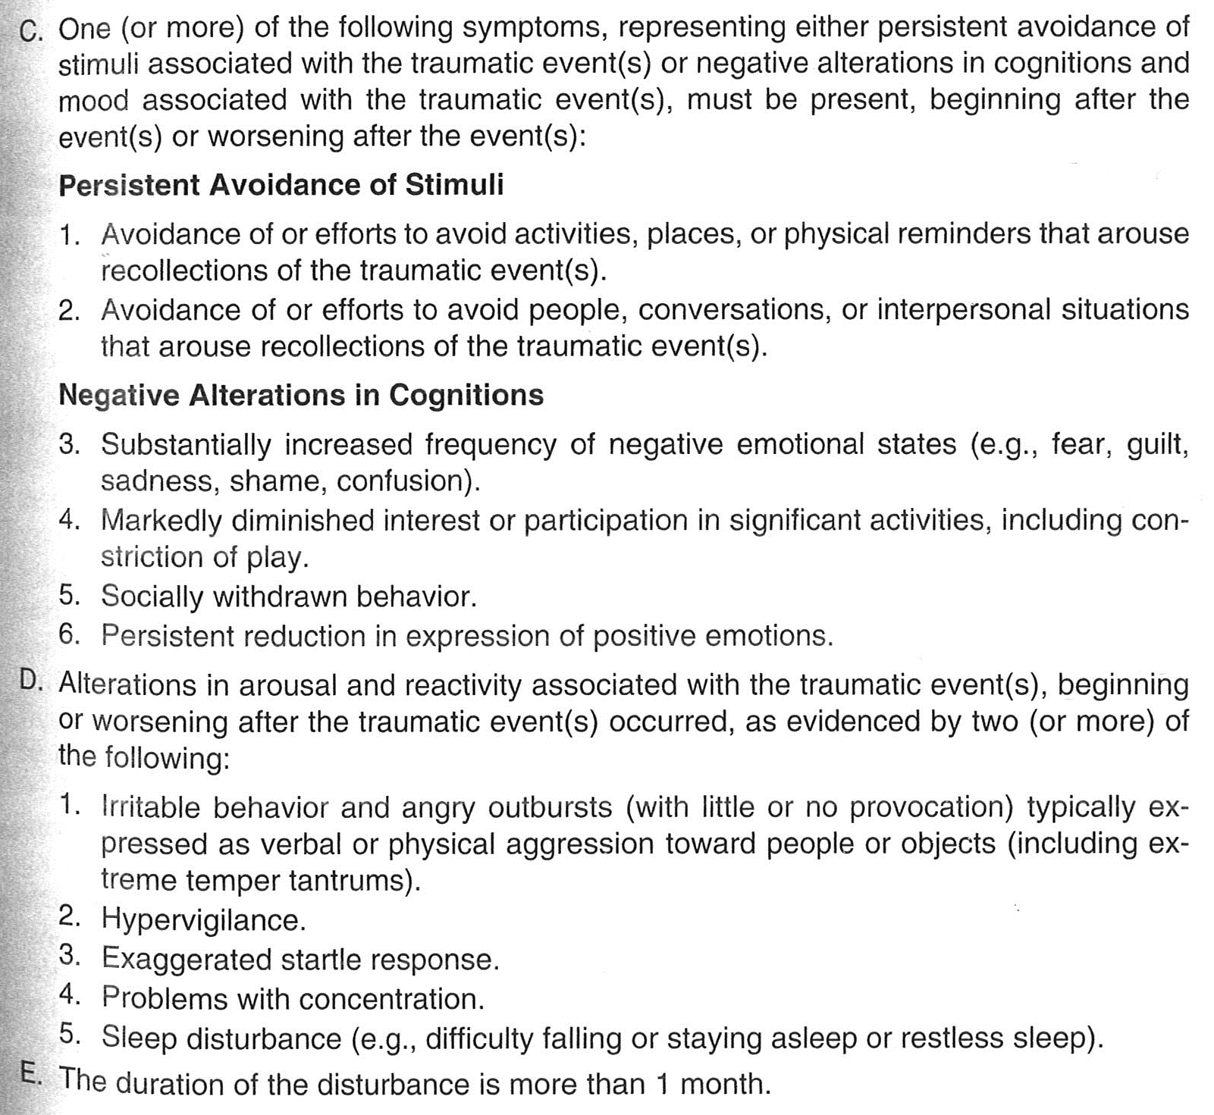

Slide 12
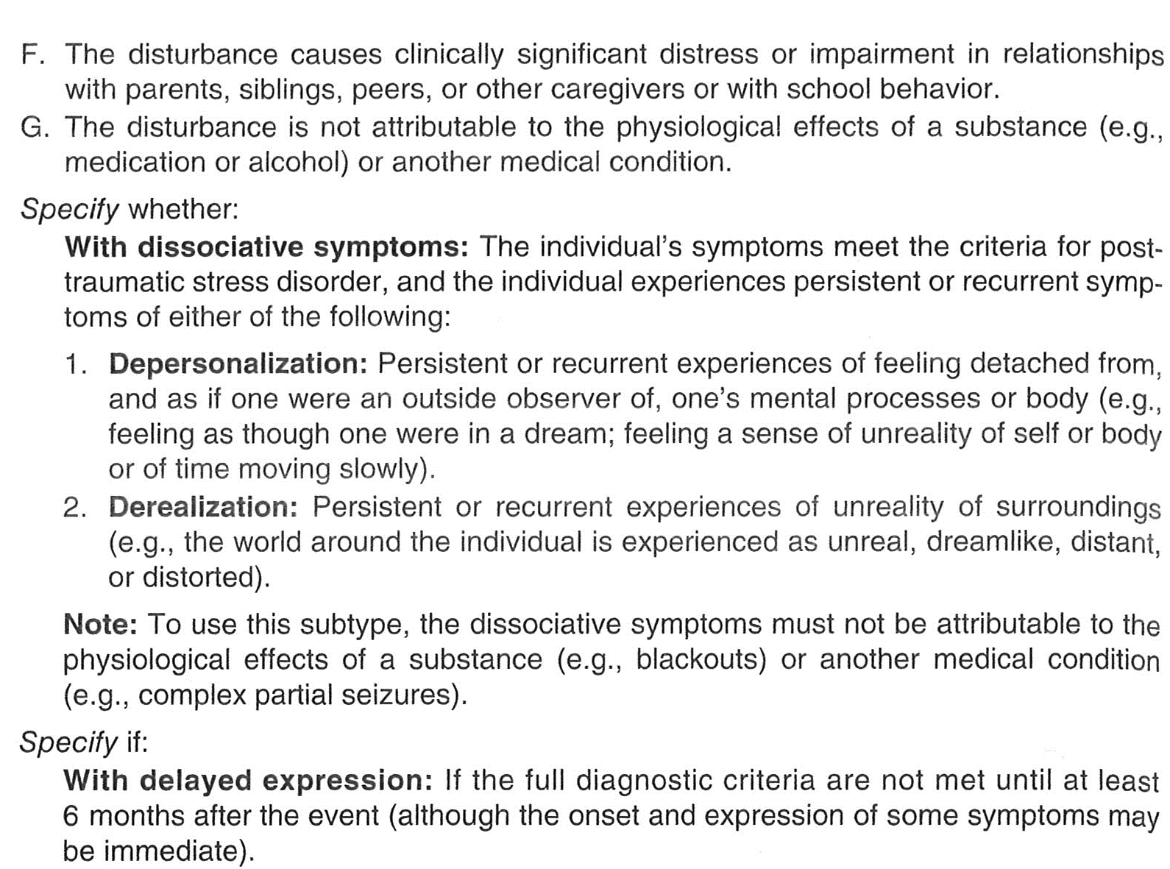

Slide 13
Epidémiologie
En 2003, aux USA, prévalence de 3,7p. 100 chez les garçons, et de 6.3 pour les filles.
En 2004, aux USA, incidence pendant la vie de 6.3p. 100 chez les garçons, et de 7.9 chez les filles.
Cause majeure, les violences entre personnes.

Slide 14
Dans les accidents de la voie publique, de 25 à 30p. 100 des enfants développeraient une souffrance post-traumatique!

Slide 15
Les mécanismes en cause
Modèle neurobiologique:
Deux temps de réaction face à un traumatisme: une réponse immédiate, à court terme, et une réponse tardive et chronique.

Slide 16
La réponse rapide, c’est la montée d’adrénaline, d’une durée de +/- 30 minutes, avec augmentation des rythmes cardiaques et respiratoires, de la fréquence cardiaque…

Slide 17
La réponse tardive apparaît si le problème perdure avec la hausse des corticoïdes qui peut perturber le développement cérébral d’un jeune enfant .
Effets durables sur la mémoire, l’attention, les affects, la réaction physique au stress…

Slide 18
Modèle neuropsychologique:
Mémoire verbale prioritairement atteinte
Difficulté d’organiser la représentation psychique
du trauma et sa structure narrative.
L’enfant n’arrive pas à structurer sa pensée et les
mots qui l’exprimeraient

Slide 19
Mémoire émotionnelle soumise aux effets du
stress
Deux structures cérébrales en jeu, l’amygdale
pour la mémoire implicite et l’hippocampe
pour la mémoire explicite.
L’hippocampe est immature jusqu’à quatre ans.

Slide 20
Conséquence importante:
Sur le plan mnésique, certains souvenirs
stressants pourraient donc rester inconscients,
mais laisser une trace dans la mémoire non
verbale, amenant une réponse altérée lors de
stress ultérieurs. (AEPEA)

Slide 21
Modèle psychanalytique:
La théorie de l’après-coup
La relation temporelle entre un premier événement
traumatique, refoulé, et un second événement qui
va réveiller le premier.
Les mécanismes de défense sont débordés et la
réaction, tardive, paraît inexplicable.

Slide 22
Clinique
L’enfant doit avoir été exposé à un événement
objectivement grave, mais le sentiment vécu est toujours subjectif et varie en fonction de son l’âge ….
Alors?

Slide 23
Il ne faut dès lors pas négliger l’impact subjectivement traumatique que peuvent avoir certains événements moins objectivement catastrophiques !

Slide 24
Trois critères diagnostiques:
- la remémoration, voire la reviviscence
répétées des faits,
- des manifestations d’évitement anxieux,
- un état d’alerte avec une somatisation
possible

Slide 25
La durée des symptômes définit deux types de stress, aigu et chronique (moins ou plus de 3 mois), avec un effet de surprise, ou au contraire un effet de résignation.

Slide 26
Sémiologie chez le jeune enfant
Importance de l’immaturité du fonctionnement psychique et affectif,
Importance de la mémoire émotionnelle,
Développement de troubles divers, angoisses, peurs nouvelles, agressivité, somatisation…

Slide 27
Modification des jeux inclus dans le syndrome de reviviscence, compulsivement, ce qui entraîne un appauvrissement de la créativité
Phénomènes régressifs, comme de l’énurésie, des troubles du langage, un retrait social,
Hyperréactivité neurovégétative, avec des troubles du sommeil tels, endormissement difficile, réveils fréquents, terreurs nocturnes…

Slide 28
Chez le bébé, réactions variables selon le niveau de développement, et surtout de la réaction des parents et de leur relation avec l’enfant,
A cet âge, état de détresse, avec intense réaction psychosomatique.

Slide 29
Sémiologie chez l’enfant d’âge scolaire
Importance des symptômes de reviviscence figurés dans des jeux compulsifs qui mettent en scène les faits traumatiques : jeux anxieux et sans plaisir,
Symptômes d’évitement avec angoisses diverses, phobies, tics, pensée magique…

Slide 30
Capacité de raconter de façon volubile les faits, mais de façon peu fiable, avec, notamment distorsion de la chronologie, amplification de certains éléments plus marquants…,
Troubles du sommeil, psychosomatiques,
Troubles de la concentration, et difficultés scolaires en, conséquence.

Slide 31
Sémiologie chez l’adolescent
Pensées intrusives sous forme d’idées, d’images, de perception, ou de cauchemars répétitifs, avec sentiment de reviviscence,
Evitement des pensées, sentiments, discussions, situations liés directement ou non aux faits,
Emoussement affectif, et angoisses phobiques,

Slide 32
Difficultés au niveau scolaire, allant de chute des résultats par problème de concentration à une phobie scolaire avec décrochage,
Troubles neurovégétatifs avec perturbation du sommeil, irritabilité, hypervigilance.

Slide 33
Facteurs de risque et de protection
Facteurs protecteurs:
Age de l’enfant,
Environnement parental stable,
Attachement sécure,
Bonnes capacités cognitives,
Absence d’antécédents psy,
Caractère unique de l’événement.

Slide 34
Facteurs de risque:
Jeune âge de l’enfant,
Environnement parental anxiogène,
Parents impliqués dans les mêmes faits,
Histoire traumatique antérieure,
Traumatisme à répétition ou situation
chronique.

Slide 35
Plus l’enfant est jeune, plus l’influence de la réaction parentale sera déterminante, voire plus importante que les faits eux-mêmes.
C’est la « victimisation secondaire ».

Slide 36
Evaluation
Prévalence des entretiens cliniques:
- Symptômes parfois frustes,
- Réticences à se livrer, par fragilité narcissique,
- Banalisation par les parents,

Slide 37
Population cible :
Cette échelle est utilisée pour des enfants de 6 à 16 ans.
Consigne : lisez les propositions et répondez en cochant la réponse qui correspond le mieux à votre cas.
Propositions | Jamais | Presque jamais | Souvent | Parfois | Toujours
1. Ce qui t’est arrivé aurait il beaucoup inquiété la plupart de s enfants de ton âge ?
2. As tu peur, es tu de mauvaise humeur ou es tu inquiet(e) quand tu penses à ce qui est arrivé ?
3. Revois-tu des images dans ta tête de ce qui t’est arrivé, ou entends-tu des bruits qui te rappellent ce qui t’est arrivé ?
4. Penses-tu à ce qui t’est arrivé même si tu ne veux pas y penser ?
5. Fais-tu des bons ou des mauvais rêves (cauchemars) à propos de ce qui t’est arrivé ou fais-tu d’autres sortes de cauchemars ?
6. Est ce qu’il y a des choses qui te font penser que cela pourrait encore arriver ?
7. As-tu autant de plaisir à faire les choses que tu aimais faire avant cet évènement, comme jouer avec tes amis, faire du sport ou aller à l’école ?
8. Te sens-tu tout(e) seul(e) au fond de toi parce que tu as l’impression que personne ne comprend ce qui t’est arrivé ?
9. As-tu si peur, es tu si inquiet(e) ou si triste que tu préfères ne pas savoir comment tu te sens ?
10. As-tu si peur, es tu si inquiet(e) ou si triste que tu ne peux même pas parler ou pleurer ?

Slide 38
Propositions | Jamais | Presque jamais | Souvent | Parfois | Toujours
11. Sursautes-tu plus facilement ou te sens-tu plus agité(e) ou plus nerveux(se) qu’avant 12. l’évènement ?
13. Dors-tu bien ?
14. Te sens-tu coupable parce que tu n’as pas fait quelque chose que tu aurais voulu faire ? (Par exemple : aider quelqu’un, etc.…). Ou te sens-tu coupable parce que tu as fait quelque chose que tu n’aurais pas voulu faire ?
15. As-tu des difficultés à te rappeler des choses que tu as apprises à l’école ou à la maison parce que tu penses à l’événement ? 16. Es-tu aussi attentif(ve), te concentres tu aussi facilement qu’avant l’événement ?
17. Veux-tu t’éloigner des choses qui te rappellent ce qui t’est arrivé ?
18. Deviens-tu nerveux(se) ou inquiet(e) lorsque des choses te rappellent ou te font penser à l’événement ?
19. Refais-tu des choses que tu avais arrêtées de faire avant l’évènement ? Par exemple : vouloir avoir quelqu’un toujours près de toi, ne pas vouloir dormir seul(e), sucer ton pouce ou tes doigts, ronger tes ongles ou mouiller ton lit ?
20. As-tu plus mal au ventre, à la tête ou ailleurs qu’avant l’évènement ?
21. As-tu des difficultés à te retenir de faire des choses que tu n’aurais pas faites avant ? Par exemple te battre, désobéir, faire des choses dangereuses ou imprudentes, dire des gros mots… ?

Slide 39
THE CHILDREN’S IMPACT OF EVENT SCALE (13) CRIES-13
Do you think about it even when you don’t mean to?
Do you try to remove it from your memory ?
Do you have difficulties paying attention or concentrating?
Do you have waves of strong feelings about it?
Do you startle more easily or feel more nervous than you did before it happened?
Do you stay away from reminders of it (e.g. places or situations)?
Do you try not talk about it?
Do pictures about it pop into your mind?
Do other things keep making you think about it? .
Do you try not to think about it?
Do you get easily irritable?
Are you alert and watchful even when there is no obvious need to be? .
Do you have sleep problems?
© Children and War Foundation, 1998

Slide 40
A-COPE ADOLESCENT-COPING ORIENTATION FOR PROBLEM EXPERIENCES © Joan M. Patterson Hamilton I. McCubbin
Purpose
A-COPE is designed to record the behaviors adolescents find helpful to them in managing problems or difficult situations which happen to them or members of their families.
Coping is defined as individual or group behavior used to manage the hardships and relieve the discomfort associated with life changes or difficult life events.
Directions
• Read each of the statements below which describes a behavior for coping with problems.
• Decide how often you do each of the described behaviors when you face difficulties of reel tense. Even though you may do some of these things just for fun, please indicate only how often you do each behavior as a way to cope with problems.
• Circle one of the following responses for each statement: 1 – NEVER 2 – HARDLY EVER 3 – SOMETIMES 4 – OFTEN 5 – MOST OF THE TIME
• Please be sure and circle a response for each statement.

Slide 41
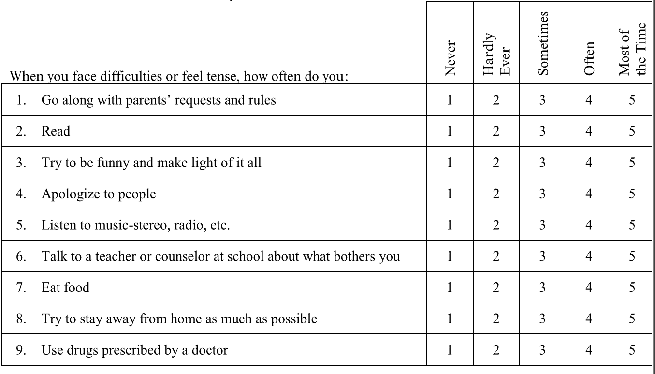

Slide 42
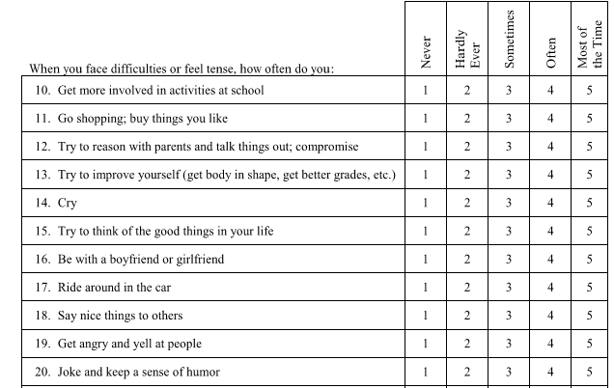

Slide 43
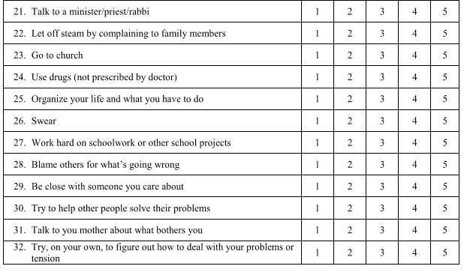

Slide 44
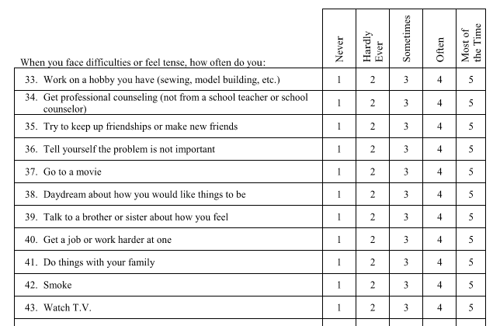

Slide 45
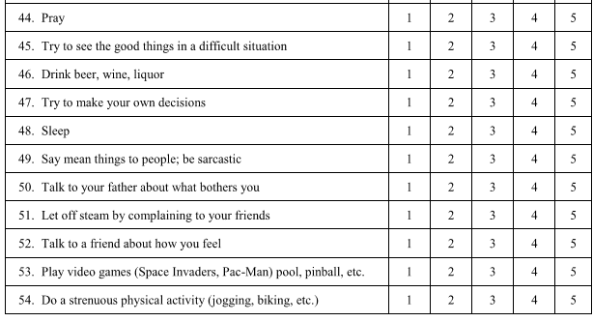

Slide 46
Mais:
- Importance de chercher les réactions
émotives de l’enfant, directes et secondaires,
- Description des changements de
comportement avec apparition de symptômes
nouveaux,
- Essentiellement développement de signes de
la lignée anxio-dépressive.

Slide 47
Traitement
- Postvention,
- Prise en compte des particularités de chaque
situation individuelle et familiale,
- « Débriefing »,
- Thérapies cognitivo-comportementales,
- Psychothérapies d’inspiration psychanalytique,
- EMDR,
- Traitement pharmacologique.

